Slide 1





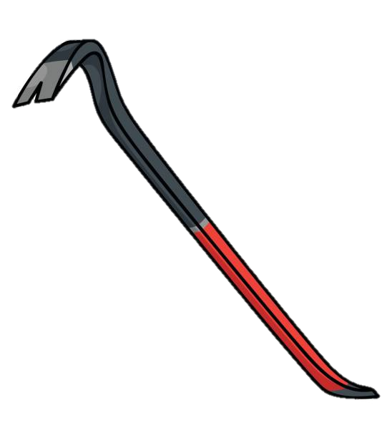


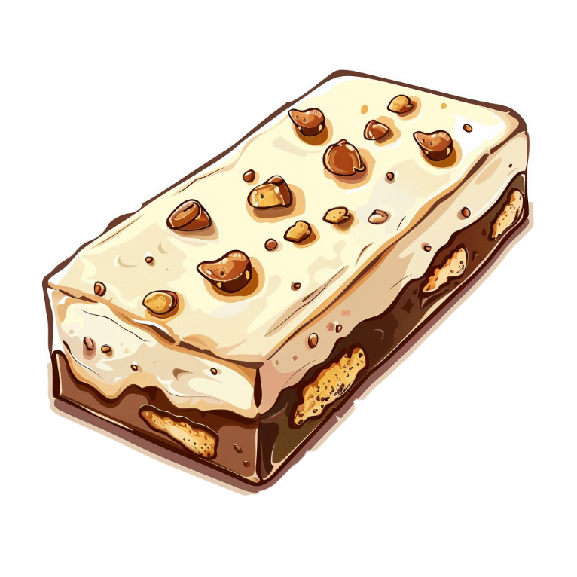
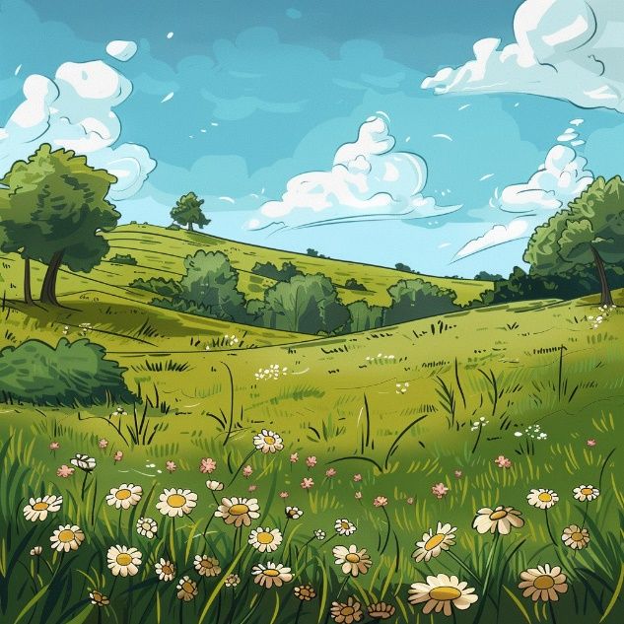

НУГА
ДОМ
ЛОМ
МАК
ЛАПА
ЛАК
ПАПА
ЛУГА

